Slide 1
李斯案与秦代法家治理的兴衰启示
第二讲

Slide 2
目录
引言：李斯案与秦亡的历史关联
李斯案的背景与司法异化
01
02
CONTENTS
秦代法家治理体系的构建
秦朝速亡：法家思想的异化与滥用
03
04
法家思想的现代法治镜鉴
结论：历史教训与当代启示
05
06

Slide 3
引言：李斯案与秦亡的历史关联
01

Slide 4

李斯：从帝国功臣到悲剧丞相
法家思想的实践标杆
命运与王朝的共生关系
李斯以法家思想辅佐秦始皇统一六国，参与制定皇帝制度、郡县制等核心制度，构建秦代中央集权体系，被誉为"帝国设计师"。
其政治抉择直接影响秦代命运：沙丘之谋改变皇位继承脉络，最终自身被诬谋反，折射出秦代法家治理体系的深层危机。

Slide 5

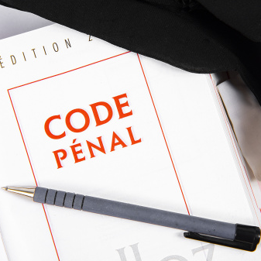
案例学习的独特价值
秦代法治的缩影
历史镜鉴的当代意义
通过李斯案可系统观察法家"法、术、势"理论在实践中的异化，揭示制度设计与权力运行的内在矛盾。
分析秦代因极端法家实践而速亡的教训，为现代法治建设提供关于权力制约、法律正当性的历史参照。

Slide 6
李斯案的背景与司法异化
02

Slide 7

沙丘之谋：权力博弈的开端
遗诏篡改与权力格局
秦始皇病逝沙丘后，赵高以"安危之计"利诱李斯，合谋篡改遗诏拥立胡亥，违背法家"君臣名分"原则，为后续政治危机埋下伏笔。
法家官僚的人性困境
李斯明知"易太子三世不安"，却因保相位私欲放弃原则，暴露专制体制下法家官僚"忠君"与"利己"的价值冲突。

Slide 8


刑讯逼供与司法崩塌
程序正义的全面破坏
赵高对李斯施以"搒掠千余"酷刑，违背秦律"笞掠为下"的审讯原则，迫使李斯自诬谋反，凸显专制皇权下司法程序的虚无化。
权力操控的制度漏洞
赵高伪造御史复审、拦截狱中上书，利用"囚不得告诉"制度隔绝皇帝与实情，暴露秦代监察体系对皇权滥用的无力制约。

Slide 9
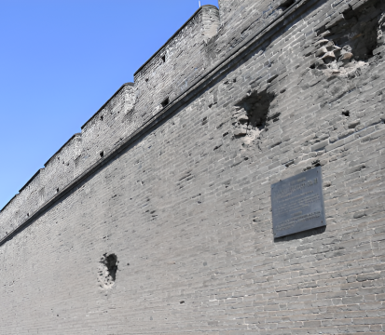
具五刑与法外施暴
酷刑体系的极致展现
李斯所受"黥、劓、斩左右趾、笞杀、枭首"的具五刑，远超秦律常规刑罚，成为权力斗争中"法外用刑"的典型案例。
法律工具化的恶果
秦二世以"谋反罪"夷李斯三族，将刑罚作为清除异己的手段，使法律彻底沦为专制皇权的暴力工具，丧失社会治理功能。

Slide 10
秦代法家治理体系的构建
03

Slide 11

皇帝专制制度的顶层设计
绝对皇权的制度保障
官僚体系的权力制衡
确立"皇帝"尊号，规定"命为制，令为诏"，通过玺、符、节三位一体的权力凭证体系，实现"天下事无大小皆决于上"的集权统治。
创设三公九卿制，以丞相总领行政、太尉虚设军权、御史大夫监察百官，形成相互牵制的官僚架构，服务于皇权集中。

Slide 12
郡县制与中央集权深化
地方治理的革命性变革
统一度量衡与文化整合
废除分封制，将全国划分为36郡，郡守、县令由中央直接任免，通过"上计"制度考核政绩，实现中央对地方的垂直控制。
推行"书同文、车同轨、统一度量衡"，消除地域文化隔阂，强化国家认同，为法家"一断于法"提供社会基础。

Slide 13

重刑主义的法治实践
轻罪重罚的立法原则
继承商鞅"以刑去刑"思想，规定"盗一钱黥为城旦"，通过严厉打击轻微犯罪实现社会控制，初期成效体现为"道不拾遗，山无盗贼"。
刑赏分明的激励机制
建立军功爵制，"斩一首者爵一级"，同时对降敌者"诛其身，没其家"，形成"信赏必罚"的治理特色，支撑秦国军事扩张。

Slide 14
秦朝速亡：法家思想的异化与滥用
04

Slide 15
重刑主义的极端化转向
从"以刑去刑"到"专任刑罚"
社会矛盾的全面激化
秦始皇背离商鞅"重刑止奸"初衷，推行"焚书坑儒""赭衣塞路"的恐怖统治；秦二世更通过《行督责书》将"深督轻罪"发展为暴政工具。
过度依赖暴力镇压导致"刑者相伴于道，死人日积于市"，民众生存底线被突破，最终引发陈胜吴广"揭竿而起"的全民反抗。

Slide 16
权力制衡机制的全面失效
"势治"理论的实践偏差
"术治"工具的异化运用
秦始皇"事必躬亲"与秦二世"深拱禁中"两个极端，均违背韩非"用一国之力"的势治原则，导致权力运行效率低下与失控。
赵高以"指鹿为马"操纵朝政，秦二世用"连坐诛族"清除异己，将法家"术治"异化为宫廷阴谋工具，丧失选贤任能功能。

Slide 17


文化专制与社会活力窒息
"以法为教"的思想禁锢
李斯提出"焚书令"，规定"非博士官所职，天下敢藏《诗》《书》者族"，窒息思想创新，导致秦代学术文化断层。
统治基础的自我削弱
过度打压儒生、方士等知识阶层，使统治集团丧失智力支持；"以吏为师"的单一教化模式，无法形成社会共识与文化认同。

Slide 18
法家思想的现代法治镜鉴
05

Slide 19
法律正当性的人性基础
从"禁暴止奸"到"权利保障"
重刑主义的当代反思
秦代法家忽视法律对人性需求的满足，现代法治需确立"权利本位"理念，通过保障公民基本权利实现社会治理正当性。
"秦法繁于秋荼"的历史教训警示：过度依赖刑罚会激化社会矛盾，现代治理应坚持"宽严相济"，注重教育感化与犯罪预防。

Slide 20

权力制约的制度构建
从"君权至上"到"分权制衡"
司法独立的历史启示
秦代绝对皇权导致权力失控，现代法治需建立立法、行政、司法相互制约机制，通过权力监督防止专制集权复活。
李斯案中司法沦为政治工具的教训表明：必须保障司法机关依法独立行使审判权，杜绝权力对司法程序的干预。

Slide 21

法治与德治的辩证统一
单一法治的治理局限
良法善治的实践路径
秦代"去仁爱，专任刑法"导致道德沦丧，证明法律需与道德协同：现代治理应坚持"依法治国"与"以德治国"相结合。
借鉴法家"法与时转"思想，推动法律与时俱进；同时吸收儒家"为政以德"理念，培育全社会法治信仰与道德自觉。

Slide 22
结论：历史教训与当代启示
06

Slide 23


秦代法家实践的历史悖论
制度创新与治理失效的矛盾
思想价值与实践异化的分野
秦代创造的皇帝制度、郡县制等影响中国两千余年，但其极端法家实践导致王朝速亡，证明制度设计需与人性需求、社会条件相适应。
法家"不别亲疏，不殊贵贱，一断于法"的平等精神具有进步性，但在专制皇权下异化为暴政工具，凸显制度环境对思想实施的决定性作用。

Slide 24
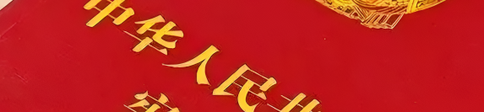
现代法治建设的历史智慧
坚持权力制约原则
平衡稳定与发展关系
从李斯案与秦亡教训中汲取智慧，通过完善宪法监督、民主决策等机制，确保权力在法治轨道上运行，防止历史悲剧重演。
秦代"急法重刑"虽短期实现稳定但牺牲发展活力，现代治理应追求动态平衡：既维护社会秩序，又保障创新空间与民生福祉。

Slide 25


面向未来的治理思考
传统法律文化的创造性转化
剥离法家思想的专制内核，汲取其"法治统一""信赏必罚"等合理成分，构建具有中国特色的现代法治体系。
历史研究的现实意义
李斯案与秦亡的分析表明：历史研究不仅是文化传承，更是治理智慧的源泉，需以史为鉴不断优化国家治理能力。

Slide 26

结语：鉴往知来的法治之路
从历史走向未来
秦代法家治理的兴衰启示我们：法治的真谛在于良法善治，既要建立科学完备的法律体系，更要培育全民尊崇法治的文化土壤。
思考与展望
面对复杂治理挑战，唯有汲取历史智慧，坚持依法治国内在要求，才能实现国家长治久安与社会和谐发展。

Slide 27
谢谢
THE END

